Slide 1
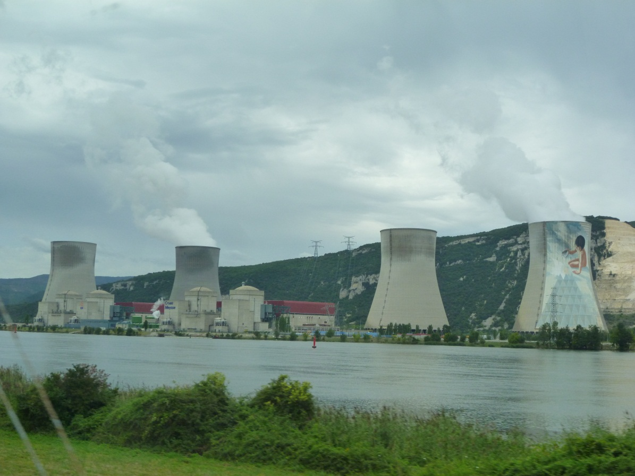
フランス
フィールドワーク報告
～Peninsule Cotentin～
山本勇輝

Slide 2
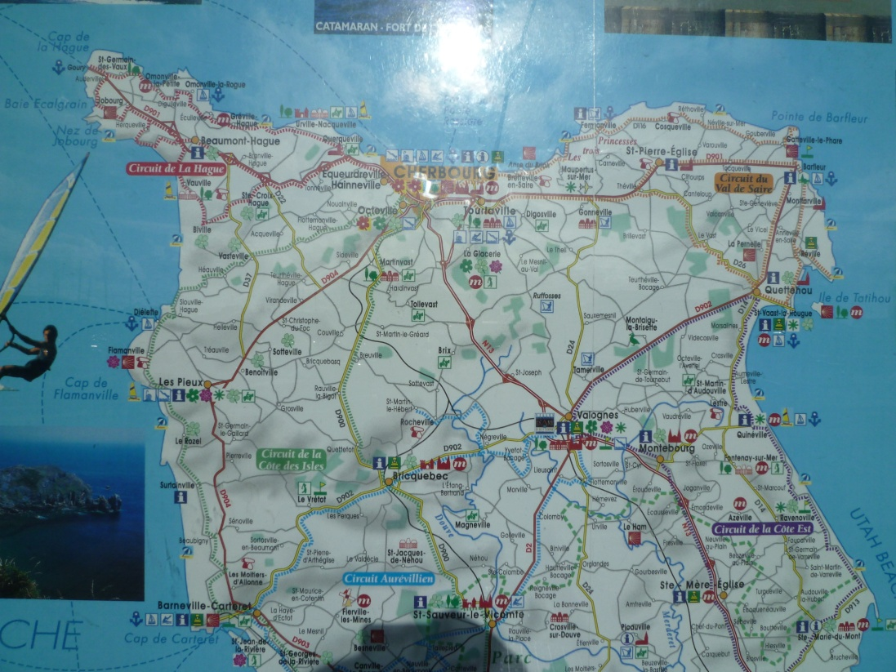
コタンタン半島とは？
通称「原子力半島」
世界一各関連施設が密集した半島
ラ・アーグの再処理工場、シェルブール「核の港」、世界初のEPR(European Pressurized Reactor)を建設中のフラマンビル

Slide 3
シェルブール
パリから電車で3時間
核関連企業も多い

Slide 4
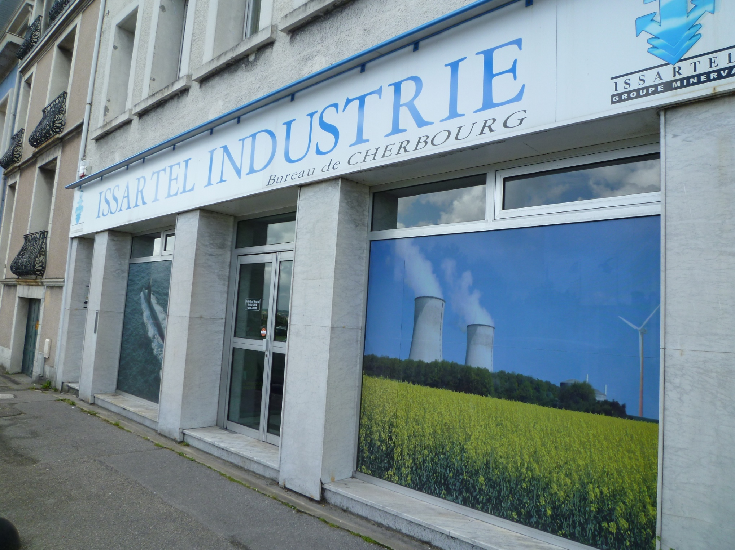

Slide 5
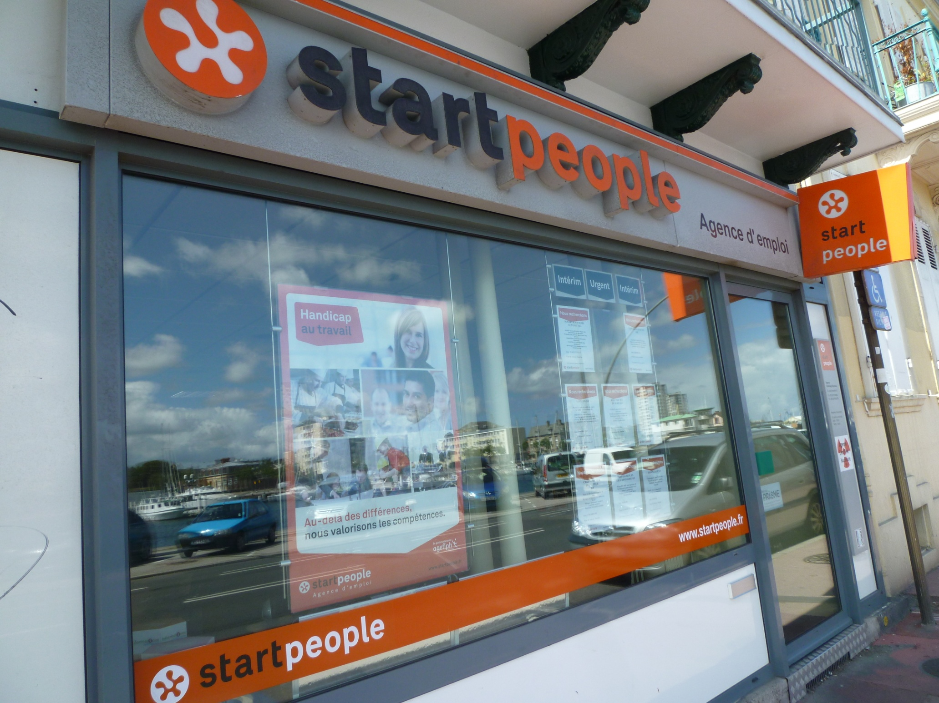

Slide 6
シェルブール
パリから電車で3時間
核関連企業も多い。
グリーンピースなど反対団体が存在

Slide 7
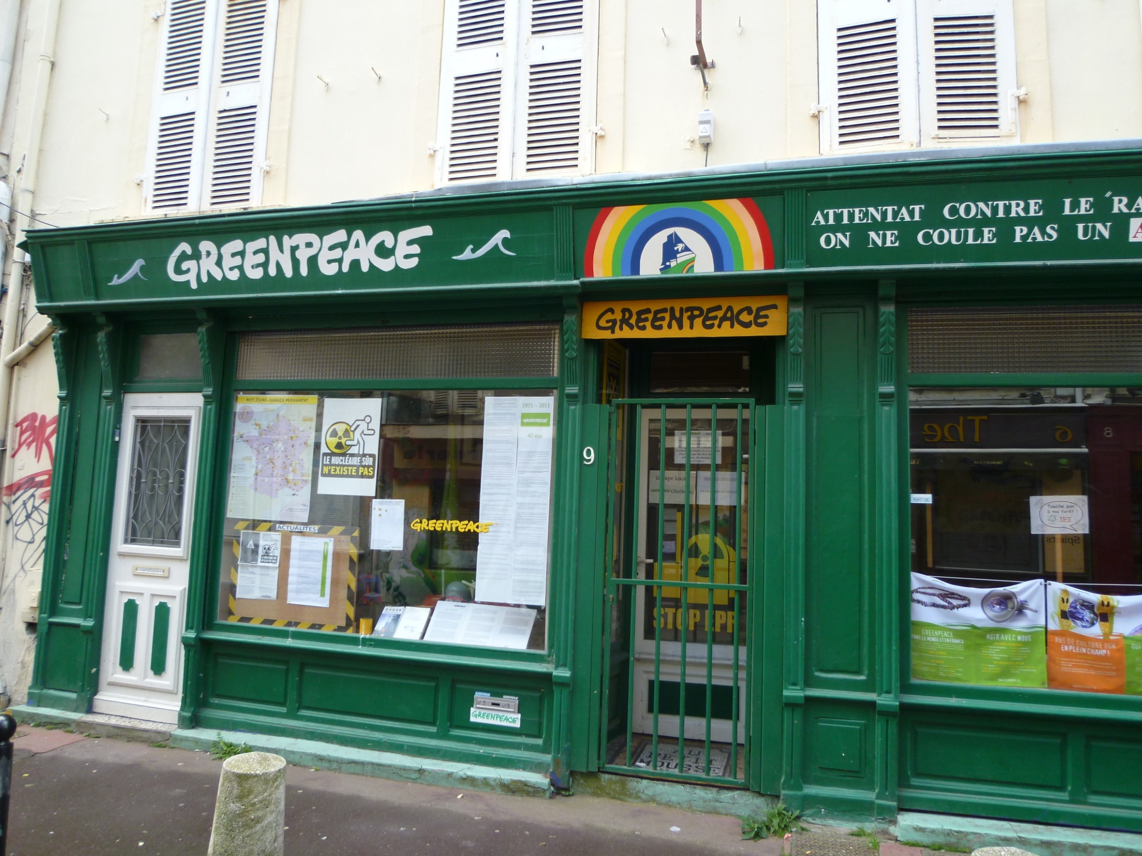

Slide 8
シェルブール
パリから電車で3時間
核関連企業も多い
グリーンピースなど反対団体が存在
わずかに観光地化

Slide 9
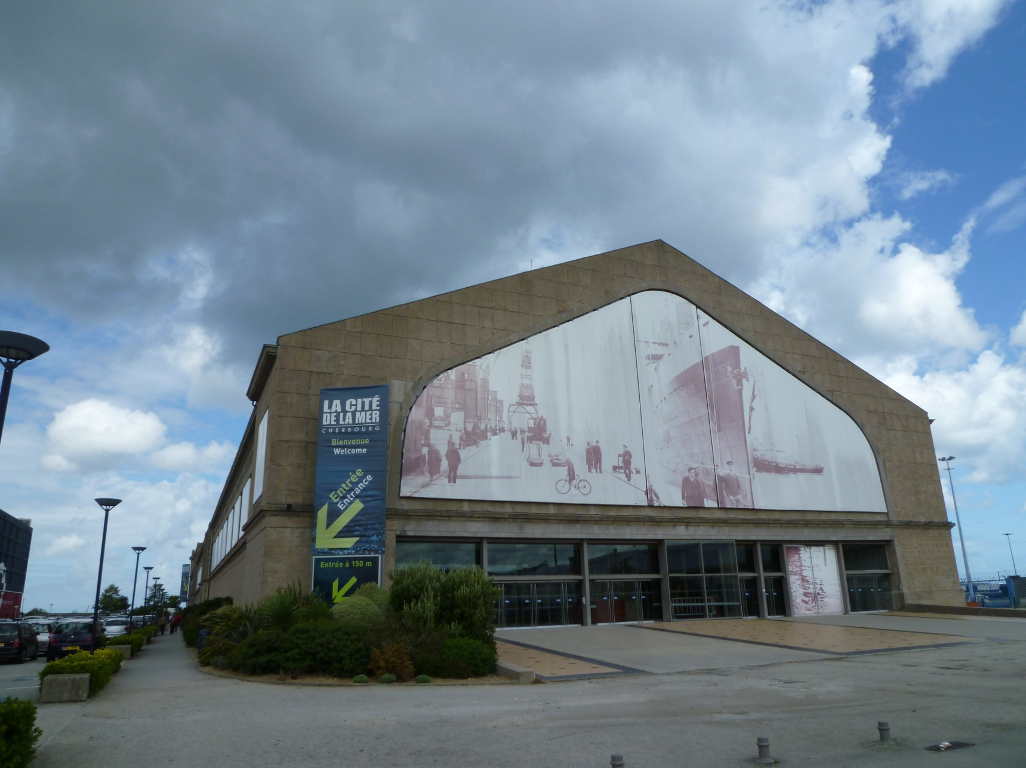
Cité de la mer

Slide 10
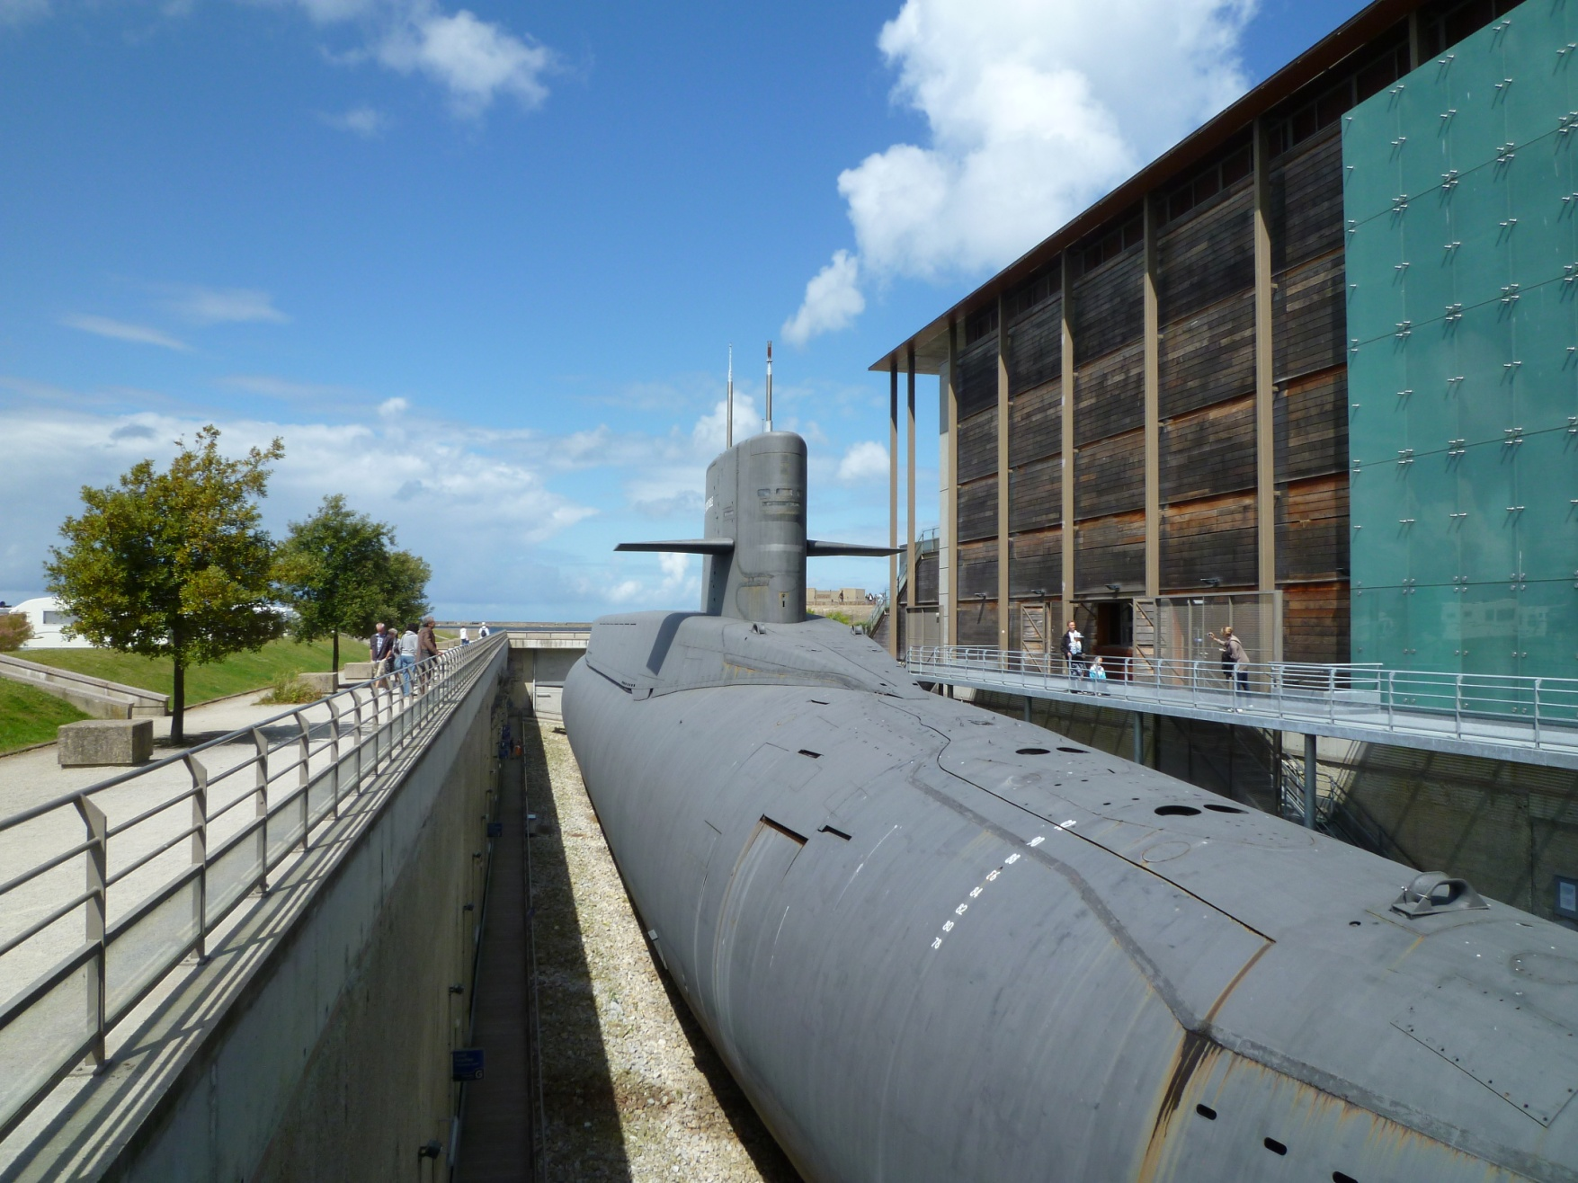
原子力潜水艦 Le Redoutable

Slide 11
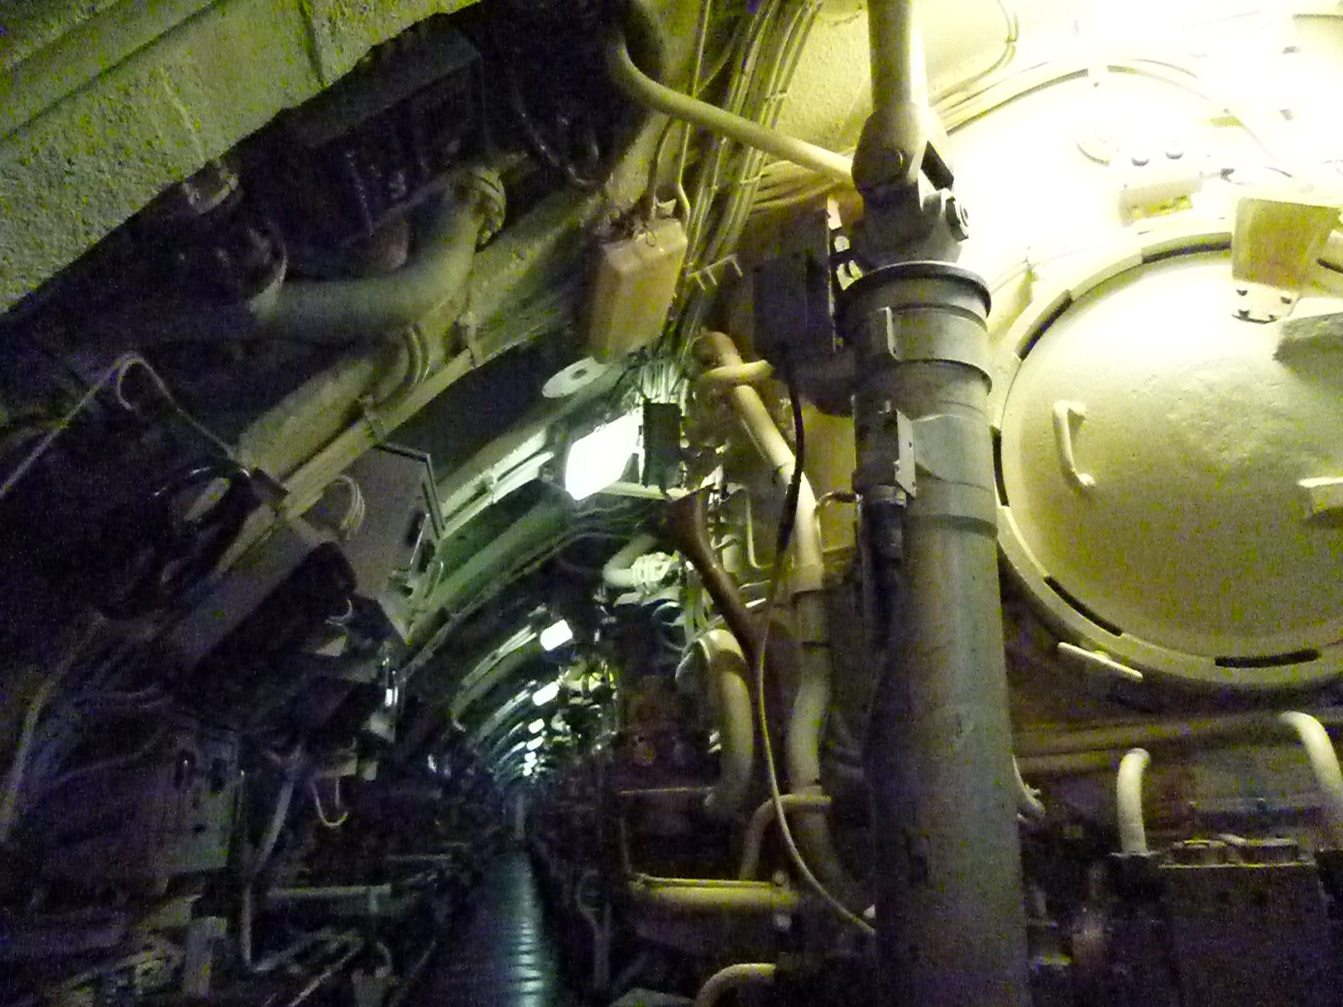
中にも入れる

Slide 12
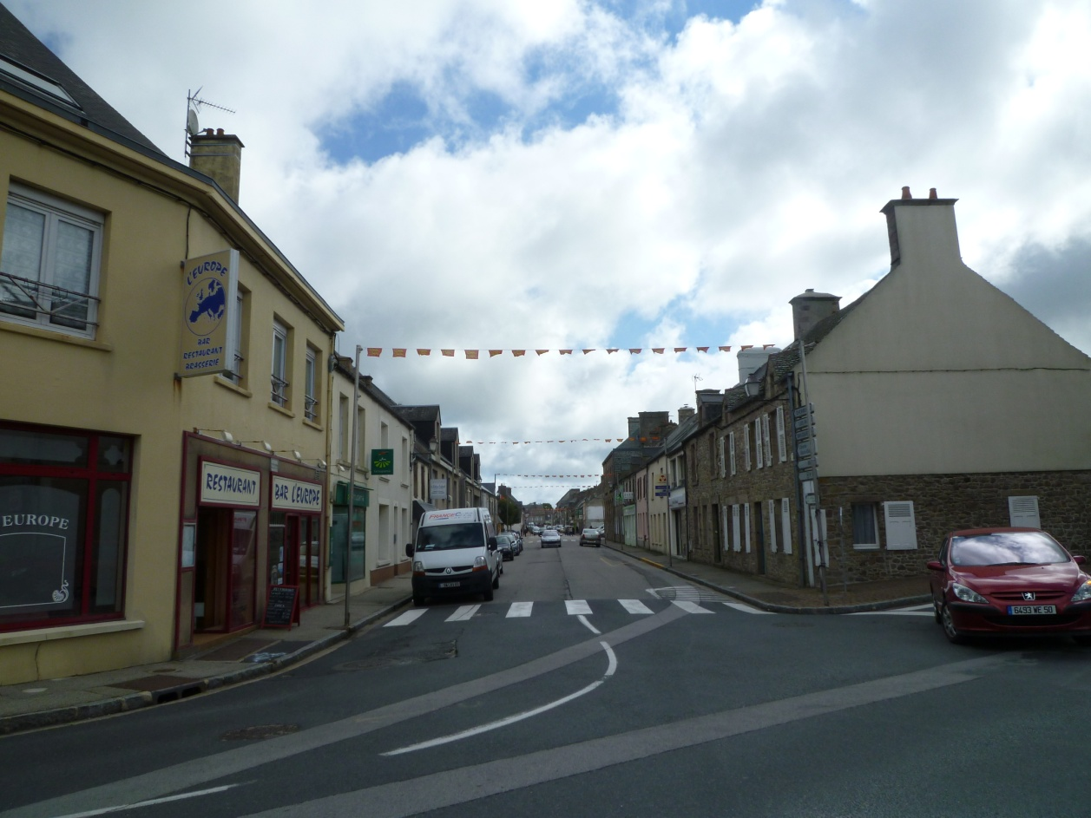
翌日、AREVAを目指す
一番近いバス停までシェルブールから1時間
バスは1日1往復
乗客は自分だけだった
再処理工場からおよそ
2kmのところにある街
Beaumont Hague
街から工場が見える

Slide 13
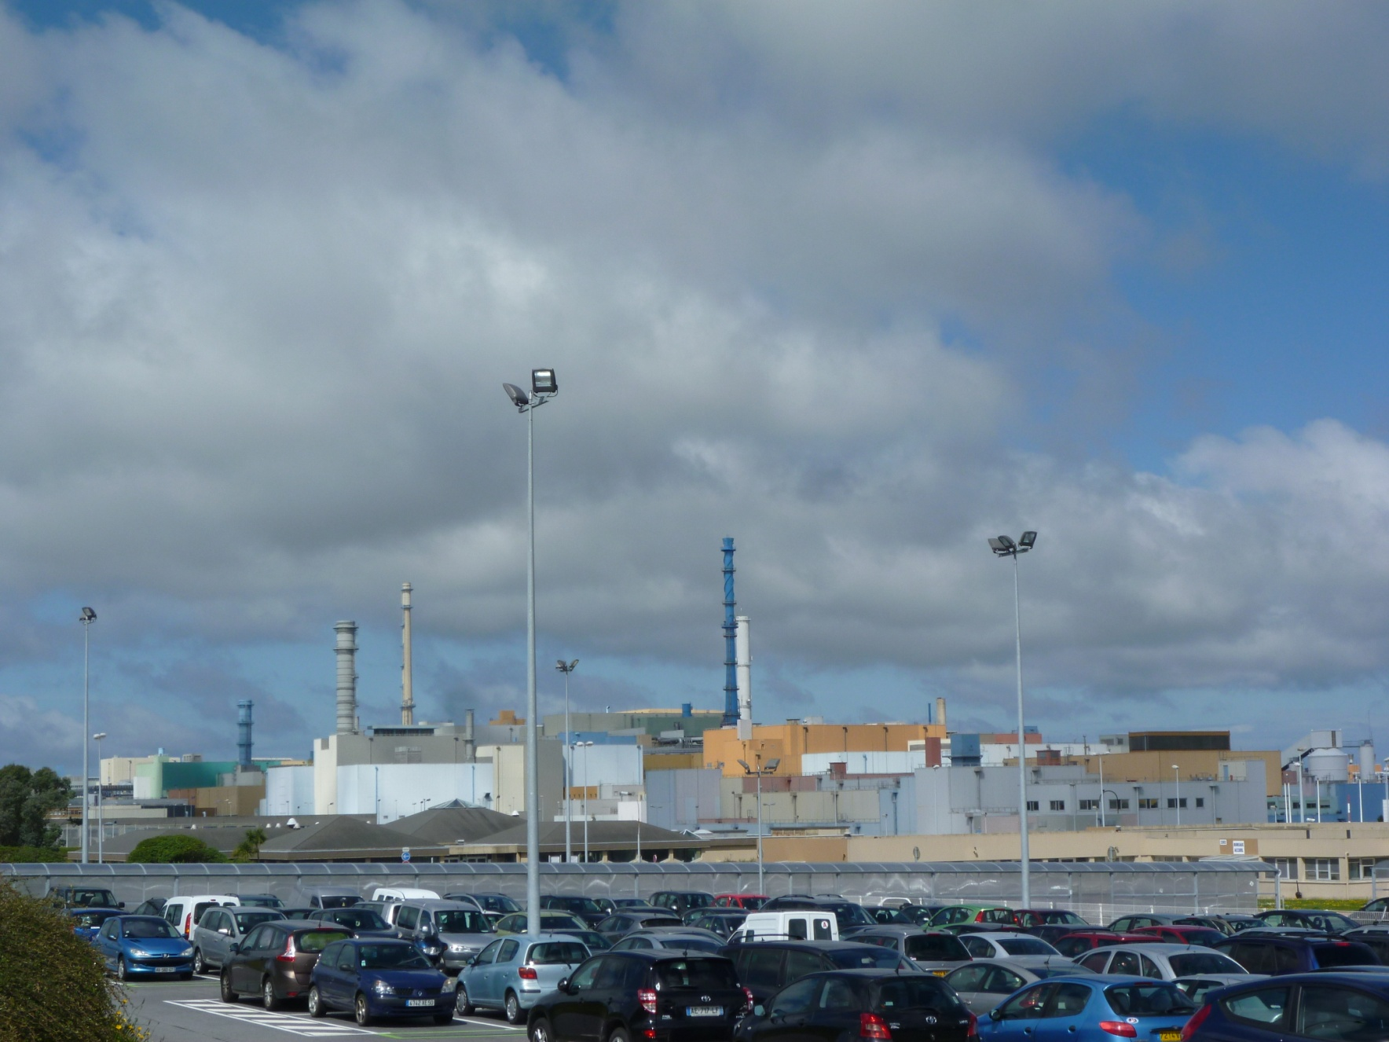
AREVAに到着

Slide 14
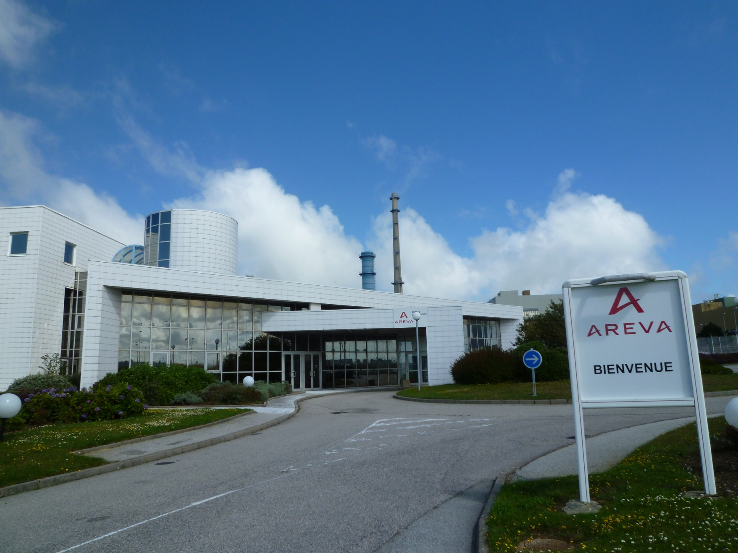
さらに歩き、インフォメーションセンターへ

Slide 15
ツアーに参加
☆ツアー概要
→無料、要予約。
→時間は1時間半を予定。(実際は2時間を超えた。)
DVDでラ・アーグの施設を説明。
パワーポイントを使ったスタッフによる説明。
バスに乗り、周辺散策。
バスの中で補足説明、質疑応答。
終了。館内を自由に見学できる。

Slide 16
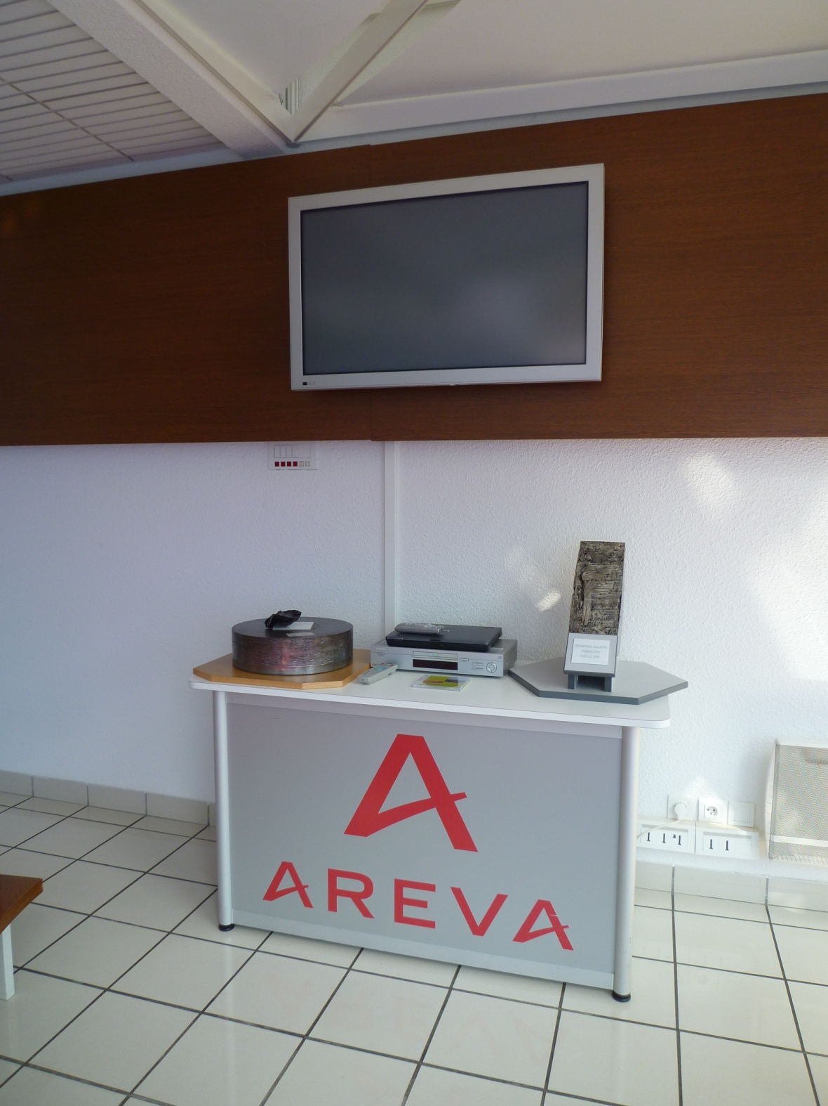

Slide 17
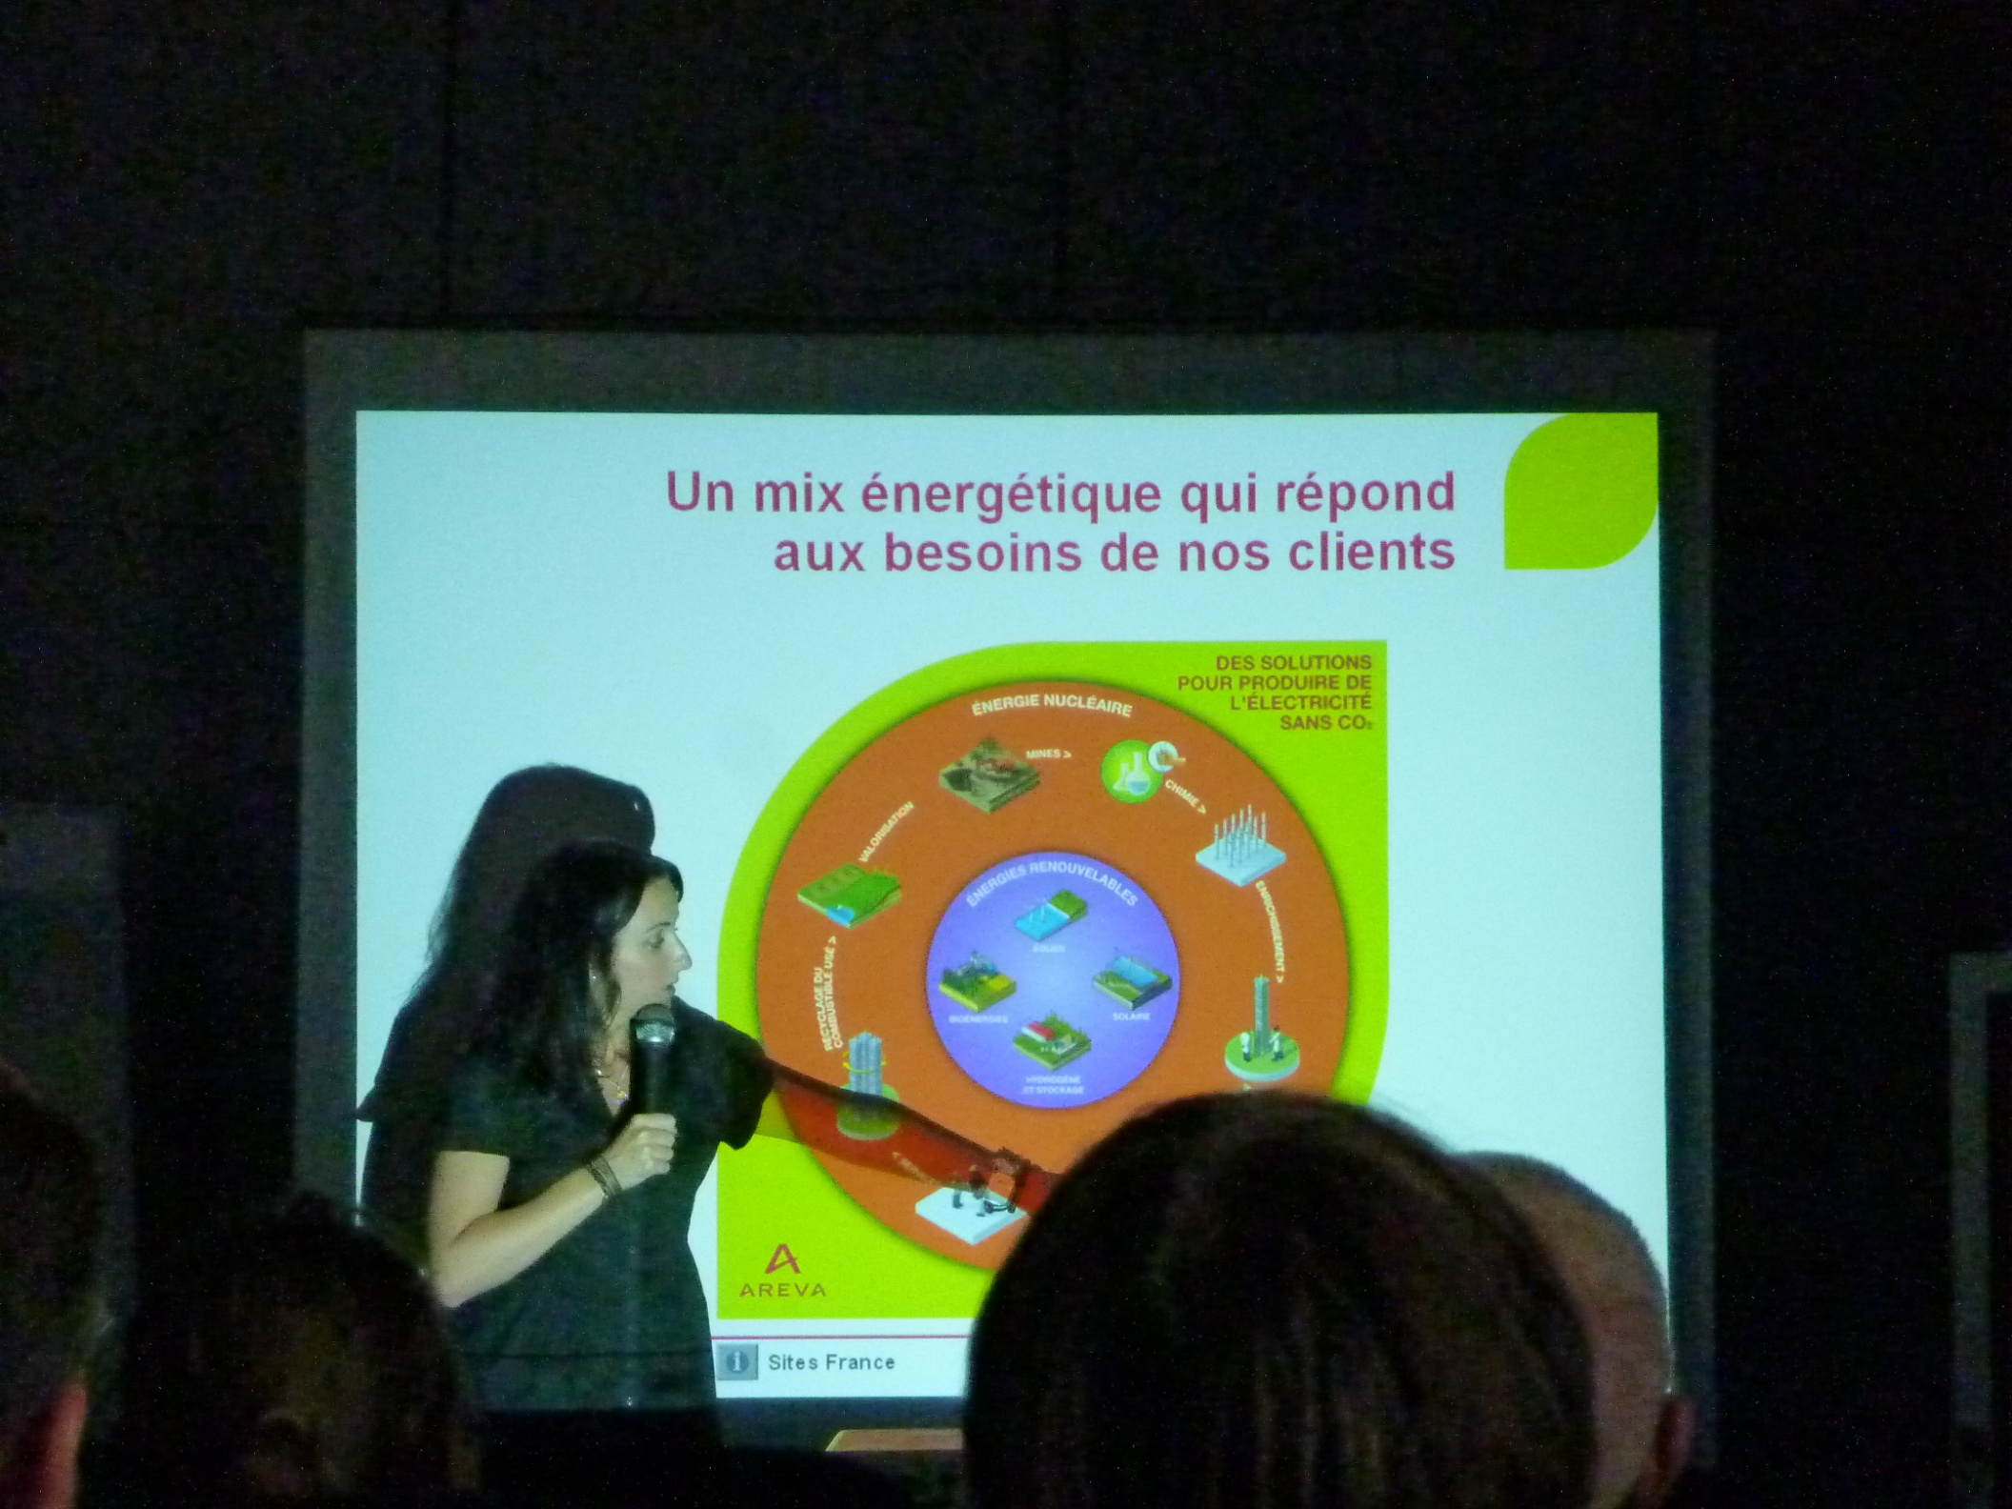

Slide 18
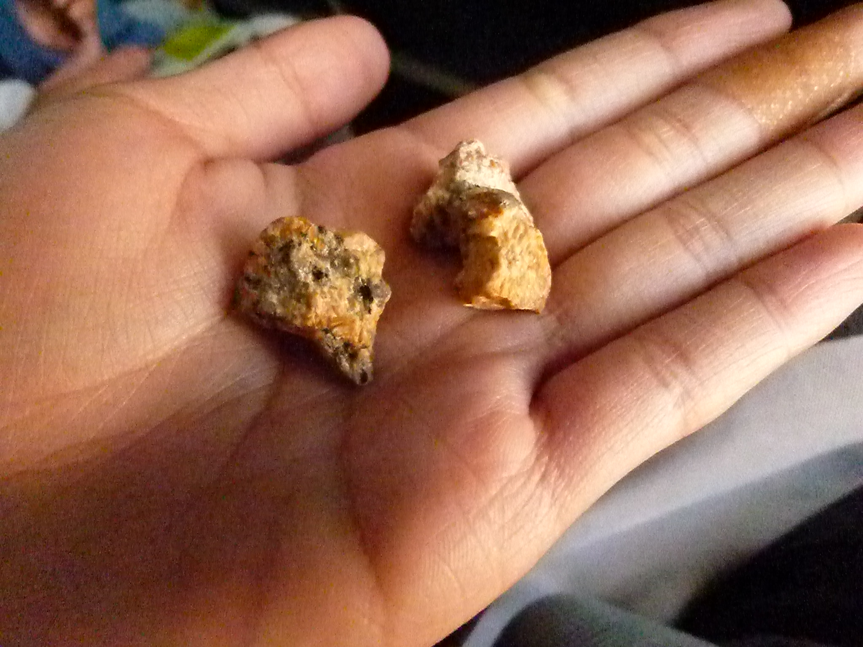

Slide 19
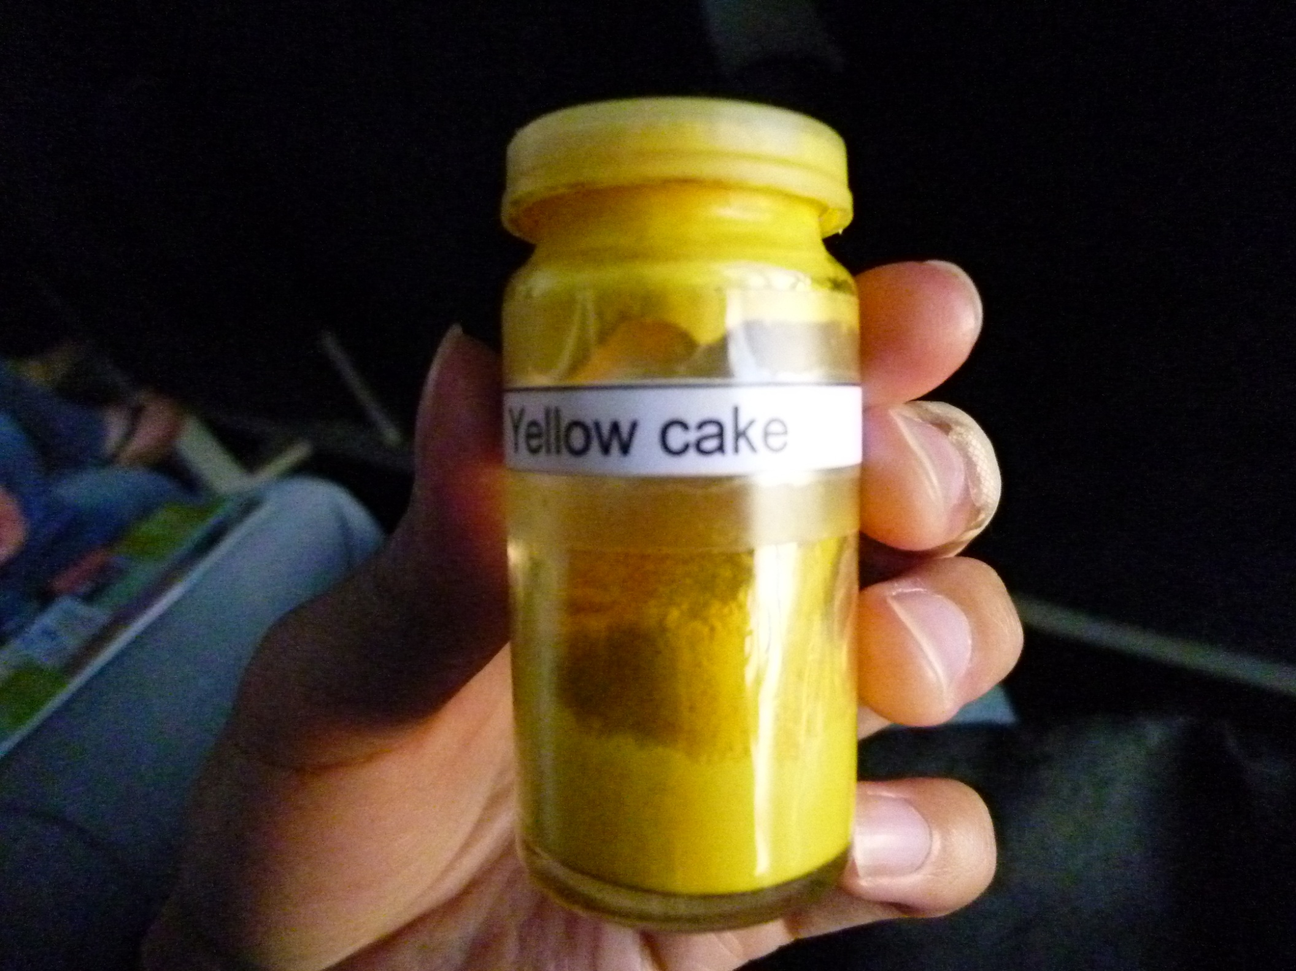

Slide 20
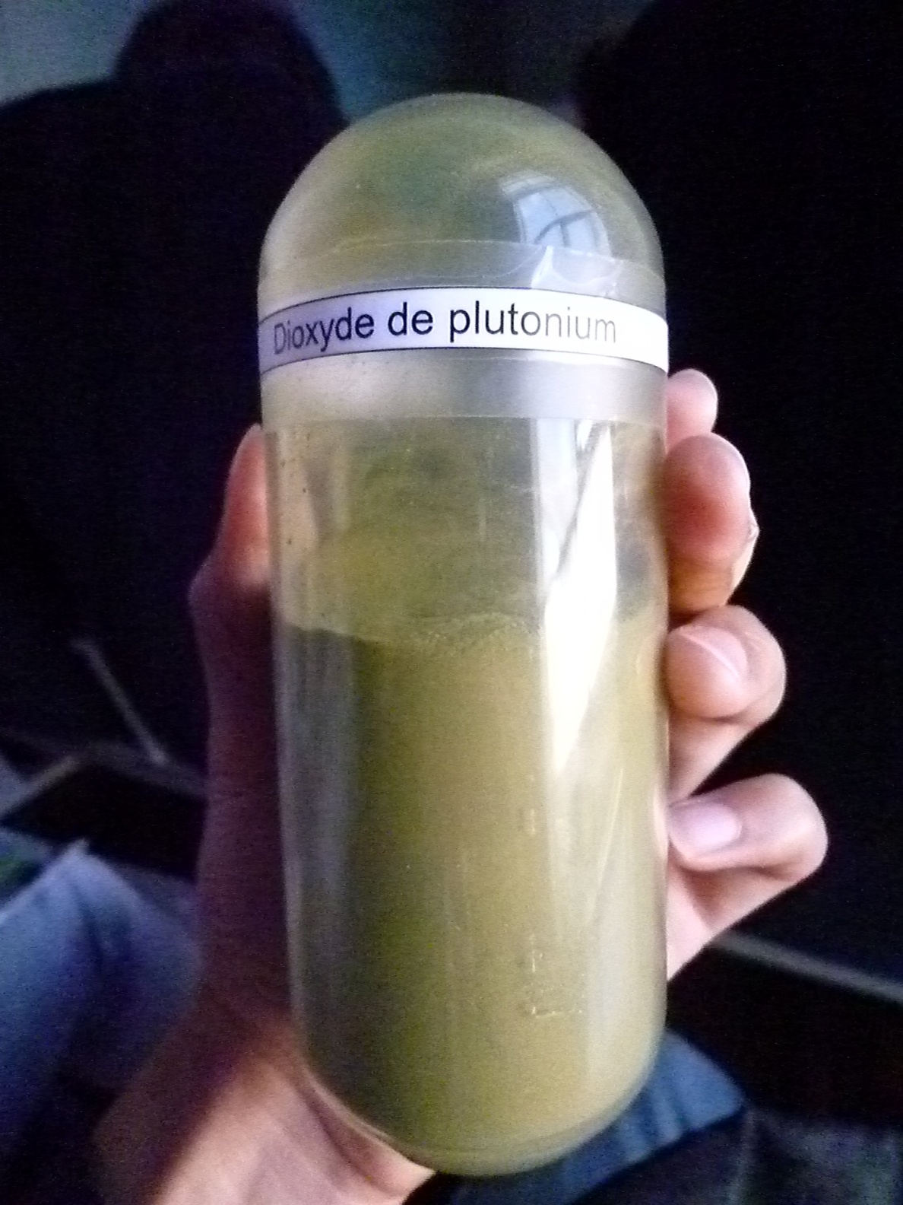

Slide 21
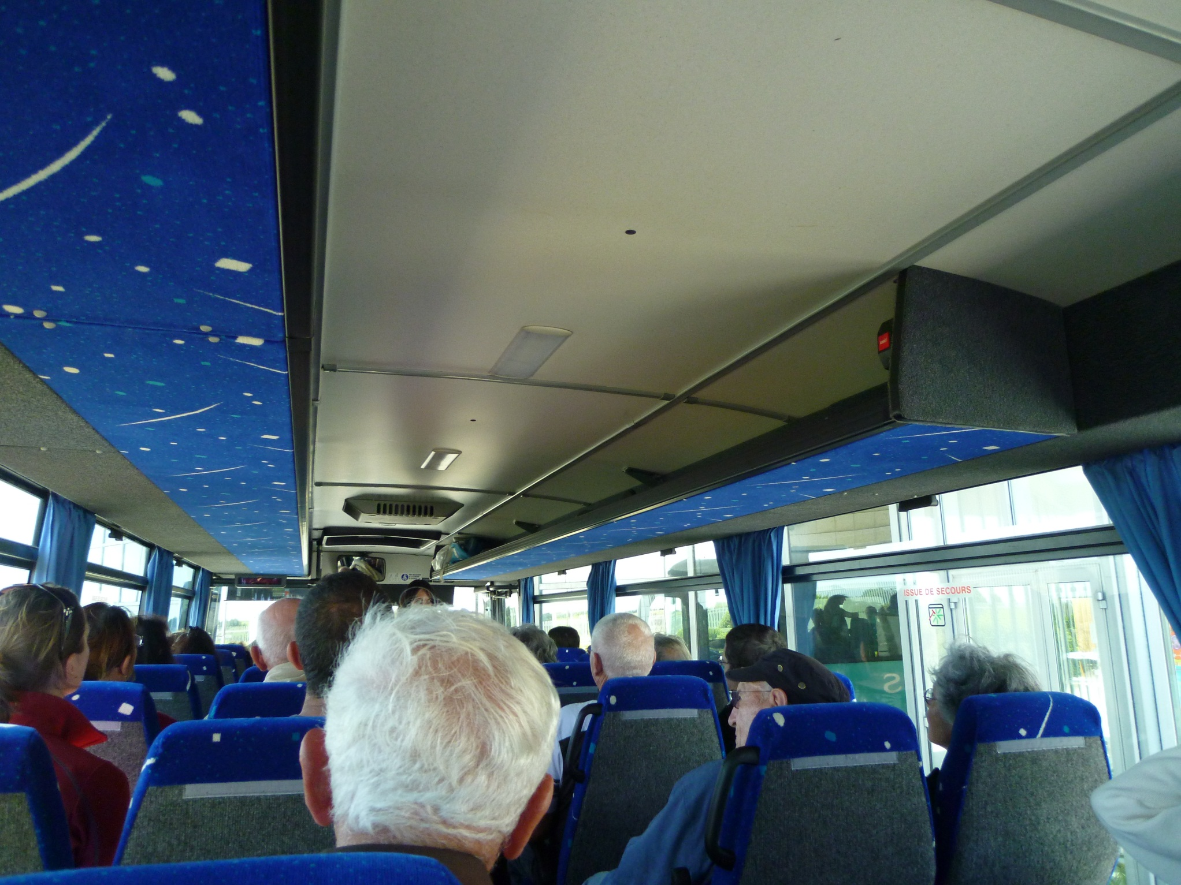

Slide 22
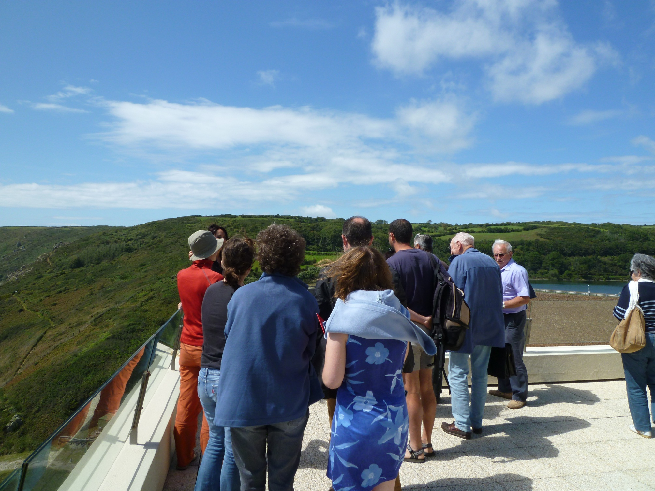

Slide 23
ツアーは終了
しかし、終了後も数名の参加者が残り、
スタッフに質問をしていた。

Slide 24
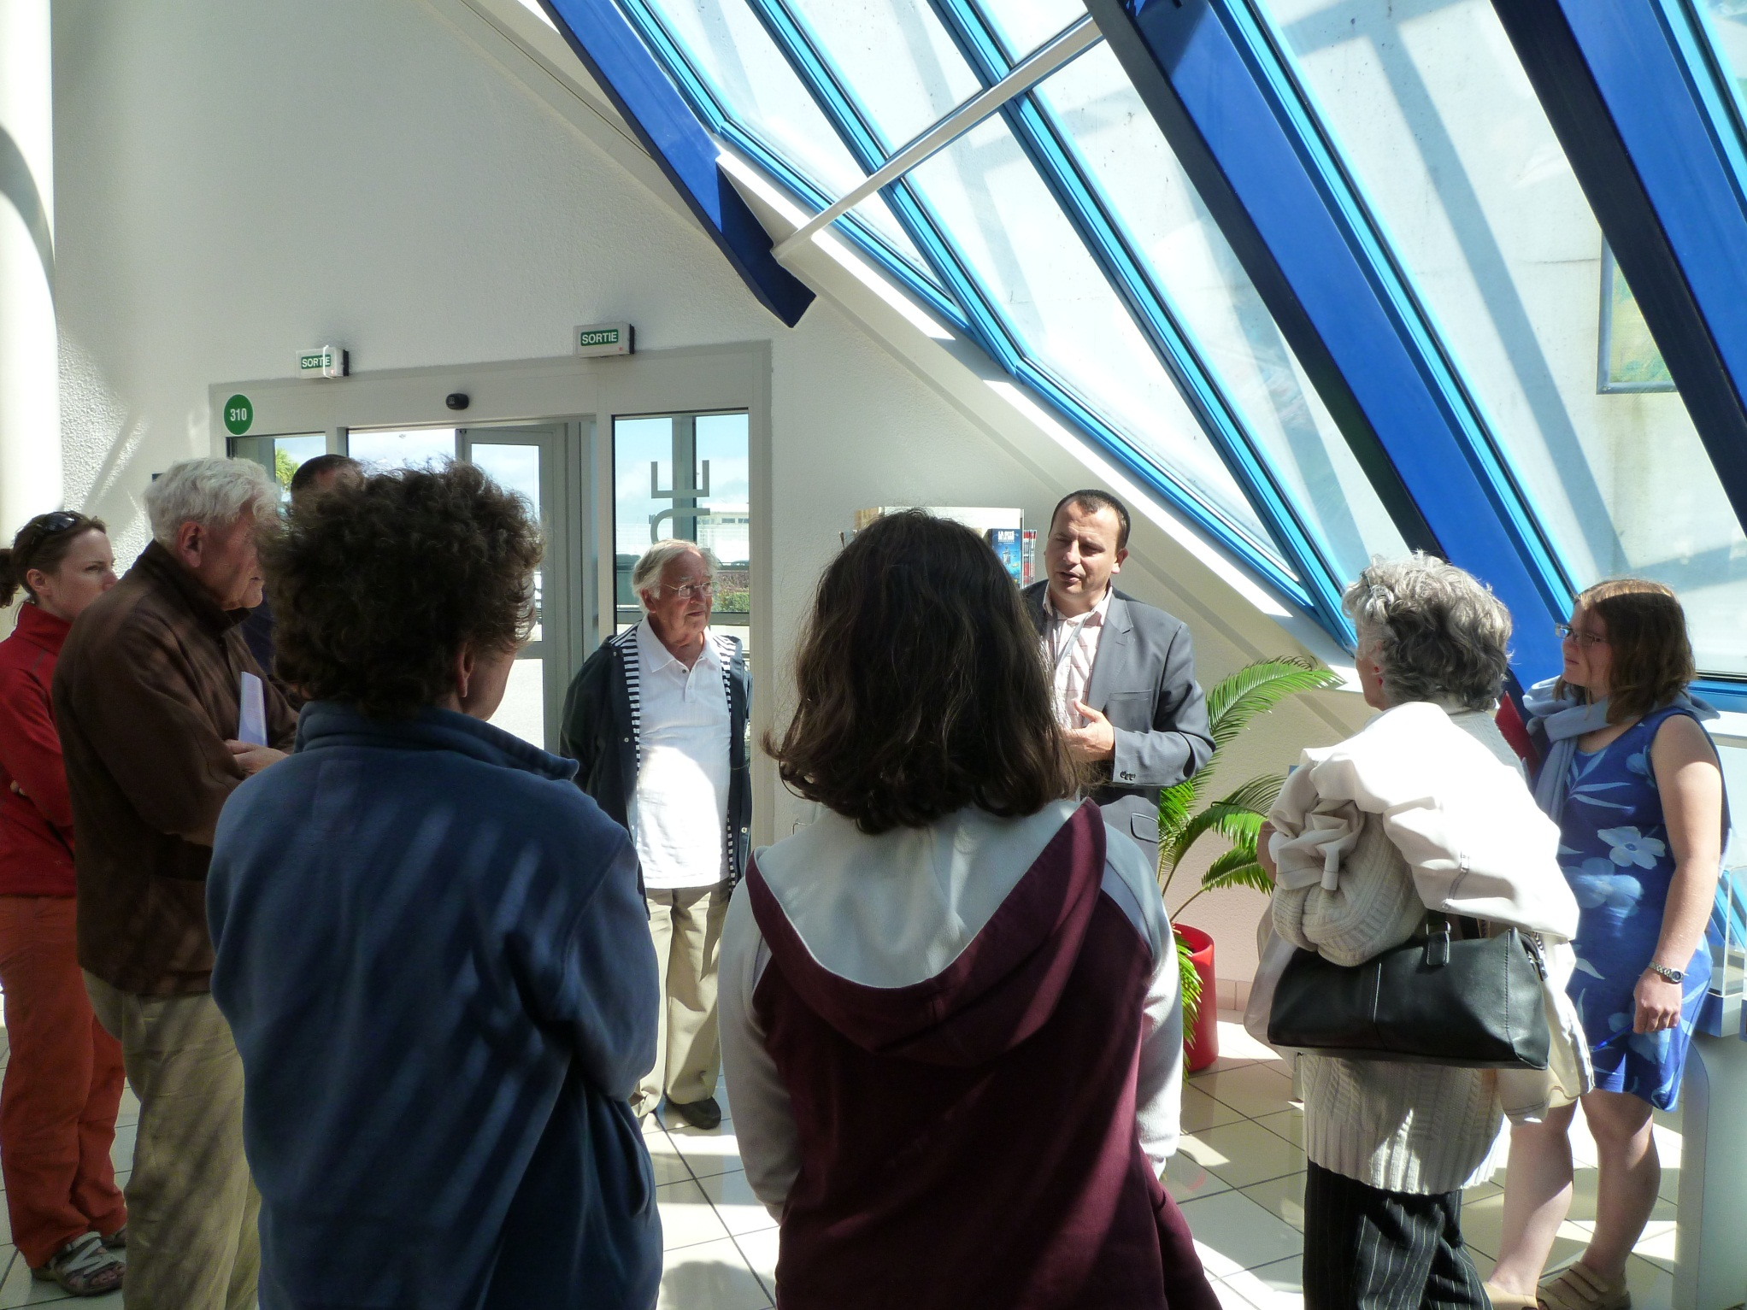
ところで、
トリカスタンの件は
どうなの？

Slide 25
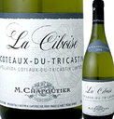
トリカスタンとは、、、
フランス南部にある原子力発電所
2008年に火災が発生。
放射能漏れの事故を起こした。
☆トリカスタンがある地域は、新興のワイン生産地で、
「コトー・ド・トリカスタン」というワインがあったが、
この事故を機に売り上げが落ち、
2010年製のものから名称を変更した。
(ちなみに、2009年製は楽天市場で
1029円で購入可能！)

Slide 26
ここは、トリカスタンとは全く違う種類の施設ですし、ここではレベル2以上の事故は起きていません。
ところで、
トリカスタンの件は
どうなの？

Slide 27
スタッフによると、
・年間4000人ほどが来る。フクシマ以降、来客は増えた。
・フランス人は「納得させて欲しい」からここへ来る。
・建設時、反対運動はほぼなかった。
→産業がない。土地が安く、簡単に入手できた。
・CO2やフランスのように資源が乏しい国の状況を考えれば、答えは原子力に行き着く。 →日本も同様。
・しかし、日本は「不運」だった。Arevaもスタッフを送り、懸命に対応している。

Slide 28
スタッフによると、
・ドイツは脱原発だが、恐らくエネルギー危機に陥る。ほかのEU諸国も同じ。
・六ヶ所村もいずれは動かせる。日本での核燃料サイクル計画は実現できる。
・フクシマを受けて、不安に思うのは当然。エネルギー消費が増え続ける中、問題はどのようにうまく原子力とつきあっていくか。
・フランスのエネルギー政策が変わるとは考えづらい。

